Slide 1

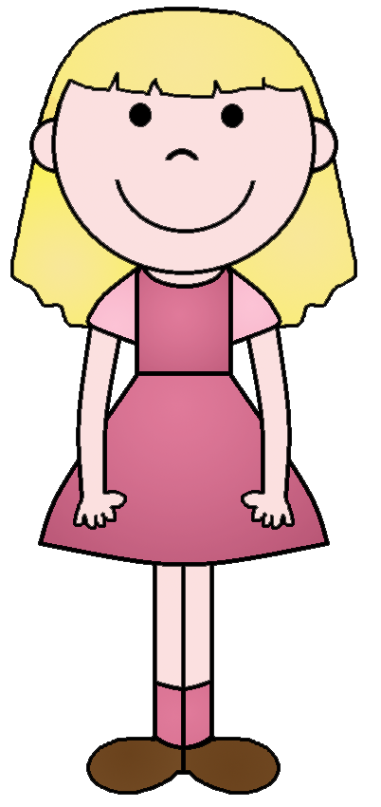
GOLDILOCKS AND THE THREE BEARS

Slide 2


Slide 3
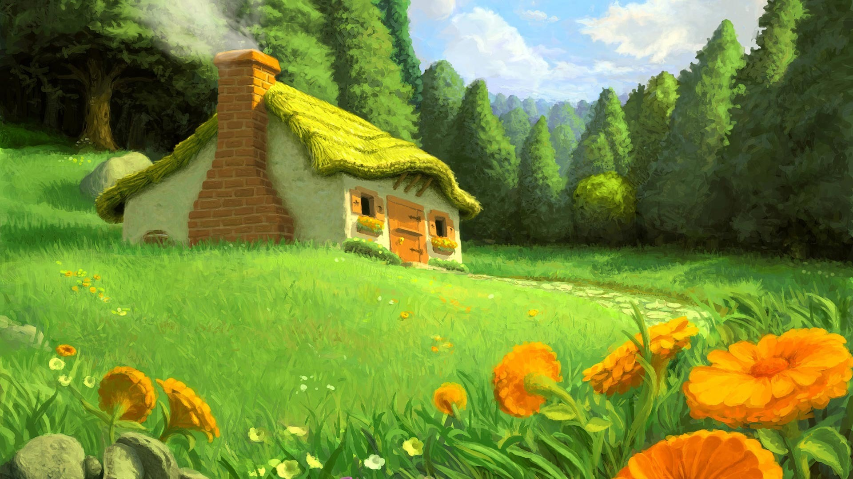

Slide 5
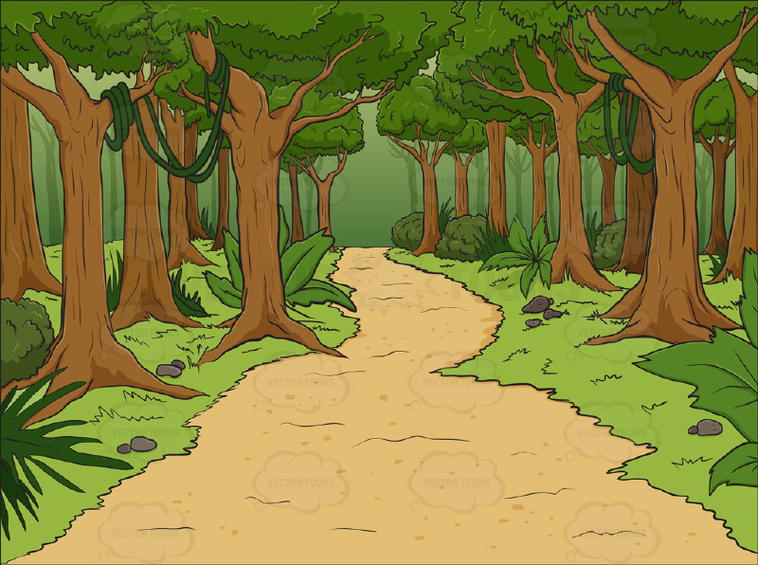

Slide 7



Slide 8
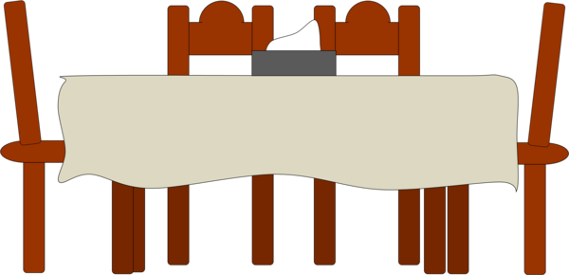


Slide 12
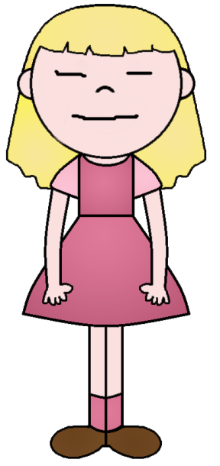
ZZZZZZZZZZZZZZZZZZZZZZZZZZZZZZZZZZZZZZZZZZZZZZZZZZZZZZZZZZZZZZZZZZZZZZZZZZZZZZZZZZZZZZZZZZZZZZZZZZZZZZ

